Slide 1
EJB 3.0

Slide 2
INDICE
Contenedor EJB.
JNDI
Tipos de EJB.
Session Bean.
Stateless.
Stateful.
Singleton
Inyección de EJB.
Inyección de Recursos.
Transacciones..

Slide 3
Contenedor EJB
El contenedor EJB, es un contenedor, que maneja beans.
Dichos beans por ser manejados por el contenedor, tienen una serie de características, que de otra forma, no tendrían, o sería misión del desarrollador proporcionarlas.
Entre otras, las características que proporciona el contenedor, están:
Manejar transacciones complejas que abarquen varios beans.
Control de acceso sobre los beans.
Inyección de dependencias de recursos.

Slide 4
Contenedor EJB
Se puede proporcionar la configuración de los beans en dos formatos.
Declarativa con XML.
Con Anotaciones en el código (desde la 3.0, la más utilizada).

Slide 5
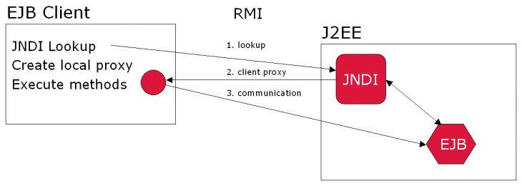
JNDI
La Interfaz de Nombrado y Directorio Java (Java Naming and Directory Interface) es una Interfaz de Java para servicios de directorio.
Permite a los clientes descubrir y buscar objetos y datos a través de un nombre.
Muy usado para descubrir objetos como EJB.

Slide 6
Tipos de EJB
Existen tres tipos básicos de EJB:
Session Bean.
Stateless. (Sin estado)
Stateful. (Con estado)
Singleton Bean

Slide 7

Session Bean
Stateless
No mantienen el estado conversacional con el cliente que los invoca (sin estado).
Un mismo cliente, no siempre invocara al mismo bean, no hay garantías.
El contenedor, mantiene un pool (conjunto) de bean Stateless. De tal forma que desde el pool se asignan a un cliente un bean cuando este lo demande y vuelven al pool al acabar el cliente con el. El pool es configurable en cada servidor de aplicaciones.
Ciclo de vida
No existe.
Preparado

Slide 8
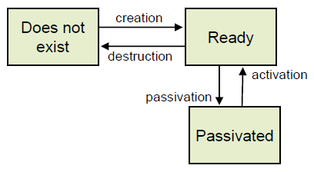
Session Bean
Stateful
Mantienen el estado conversacional con un cliente.
Únicamente son asociados a un cliente.
Se crean bajo la demanda de un cliente y se destruyen cuando el cliente no lo necesita mas.
Ciclo de vida
No existe.
Preparado.
Pasivo.

Slide 9
Singleton
Singleton
El objeto es único para toda la aplicación.
Todos los clientes comparten el mismo objeto
Muy usado para reutilizar memoria.
Ciclo de vida
Existe desde que se arranca la aplicación

Slide 10
EJB
Para la definición se emplean las siguientes anotaciones.
@Stateless
@Stateful
@Singleton
Que tienen los siguientes parámetros.
Name -> Nombre dado al EJB, de no ser especificado, se usa el nombre de la clase.
MappedName -> Define un nombre JNDI para el EJB.
Description -> Aporta información sobre el EJB.
Notes:
En Jboss el parámetro “name” se emplea para crear el nombre JNDI por defecto del EJB, que será <nombre proyecto JEE>/<name>/<local o remote>

Slide 11
EJB
Se necesita definir el servicio a través de una interfaz de acceso, la cual habrá que distribuir a los clientes.
El acceso podrá ser Local y/o Remoto, pudiéndose definir en la interfaz, o en al servicio anotando con
@LocalBean -> El acceso se podrá realizar desde la misma JVM
@Remote -> El acceso se podrá realizar desde cualquier JVM.

Slide 12
EJB
Ejemplo de definición de bean stateless remoto, anotando la interfaz
@Remote
public interface Service {
void metodo();
}
@Stateless
public class ServiceImpl implements Service {
public void metodo(){}
}

Slide 13
EJB
Ejemplo de definición de bean stateless local, anotando el servicio
public interface Service {
void metodo();
}
@Stateless
@Local(Service.class)
public class ServiceImpl implements Service {
public void metodo(){}
}

Slide 14
Inyección de EJB
Habrá dos formas de pedir al contenedor que nos de un bean EJB.
Inyección EJB.
Búsqueda JNDI.
Inyección de EJB
Se puede emplear en las siguientes circunstancias.
Clases java en el contenedor de clientes del servidor.
En otro EJB.
En Servlets, JSP, Filters, JSF, etc.
Definir un atributo del tipo de la interfaz del servicio, y la anotramos con @EJB, definiendo si es necesario las siguientes propiedades.
Name ->
BeanInterface ->
BeanName ->

Slide 15
Inyección de EJB
Búsqueda JNDI
Se necesita:
Acceso al Contexto JNDI del servidor donde se publica el EJB.
El nombre JNDI del EJB.
La interfaz de uso del EJB.
Definición de un contexto JNDI para un cliente remoto.

Slide 16
Inyección de Recursos
El contenedor de EJB, es capaz de inyectar numerosos recursos en los EJB, como:
SessionContext.
TimerServer.
UserTransaction (Normalmente no
Todos ellos en la jerarquía de EJBContext
O también EntityManager, que da acceso al contexto de persistencia JPA.
Así como cualquier recurso del entorno, como DataSource, …

Slide 17
Transacciones
Las transacciones tienen las siguientes propiedades, conocidas como ACID:
Atómicas: Son indivisibles, un conjunto de tareas que forman un conjunto, o se hacen todas, o ninguna.
Consistentes: Los efectos de la transacción, deben mantener la coherencia de los datos.
Isolation (Aislamiento): Se deben mantener las distintas transacciones independientes unas de otras.
Durable (Persistentes): Los efectos de la transacción han de prevalecer en el tiempo.
Notes:
http://es.wikipedia.org/wiki/Aislamiento_(ACID)

Slide 18
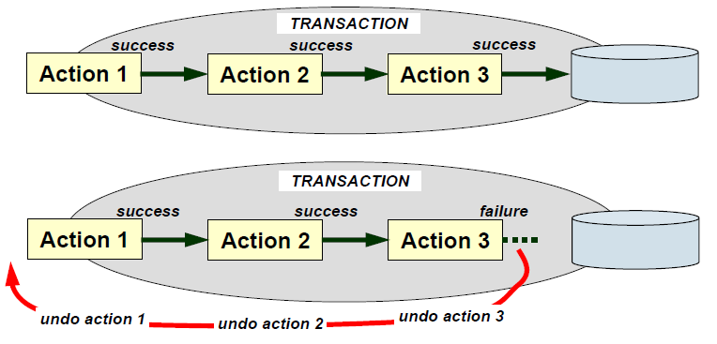
Transacciones

Slide 19
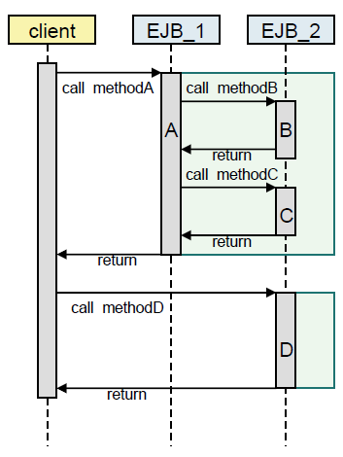
Transacciones
Por defecto cuando se invoca a un EJB, el contenedor crea una transacción, si no existe ya una creada, y dicha transacción se propaga por el resto de métodos de los distintos EJB que se invoquen.
Si se produce una excepción, se desharán los cambios producidos en los recursos transaccionales involucrados.

